Slide 1
Komunikasi
Thread
By: Galeh Ariya Irwana_3130021003

Slide 2
Sejarah Thread
Sebuah program biasanya berjalan dalam sebuah proses, dan proses tersebut memiliki sumber yang berbeda dengan proses lain
Seperti yang kita tahu, sistem operasi saat ini, tidak hanya menjalankan satu proses, namun juga bisa menjalankan banyak proses
Thread ini membuat aplikasi yang kita buat, tidak harus berjalan satu persatu, jadi dengan thread ini kita bisa membuat aplikasi kita berjalan secara asynchronous

Slide 3
Thread
A thread is a path of execution within a process. A process can contain multiple threads.

Slide 4
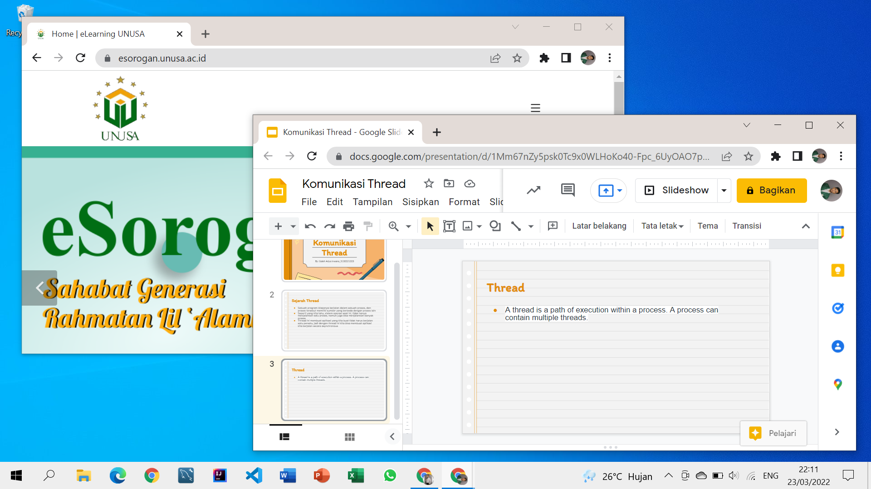
Contoh

Slide 5
Thread Communication

Slide 6
Thread Communication
Saat kita membuat aplikasi yang multi thread, terkadang sebuah thread menunggu thread lain
Artinya thread yang menunggu ini harus menunggu sampai thread yang lain selesai dalam menyelesaikan tugasnya

Slide 7
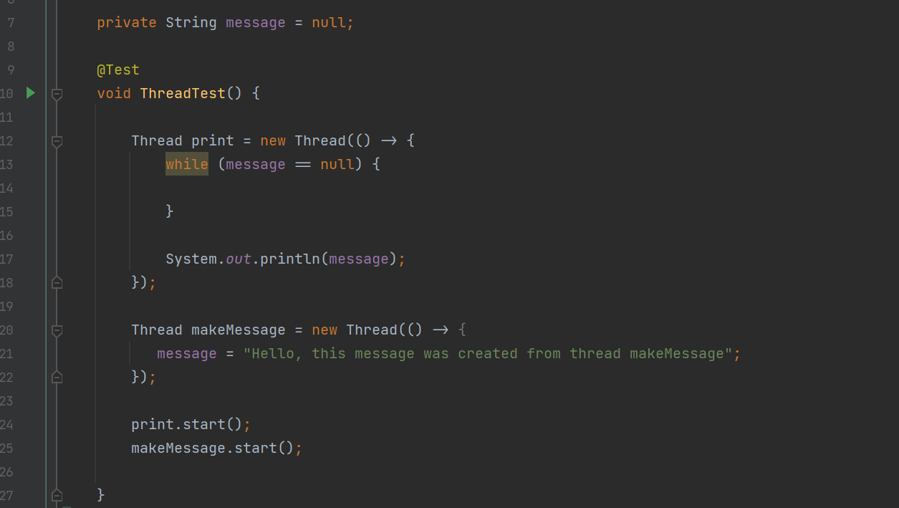
Contoh dalam sebuah bahasa pemrograman

Slide 8
Contoh Dalam Kehidupan Nyata
Transfer Uang

